Slide 1
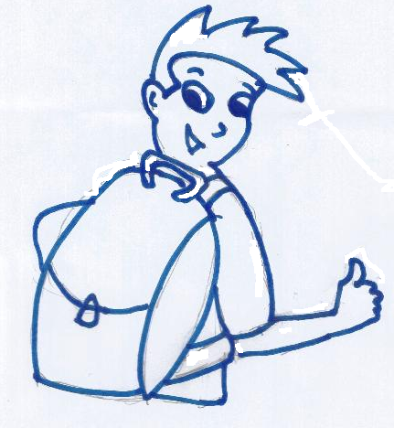
Hoe kies ik een VO-school voor mijn hoogbegaafde kind?
Eureka Education

Slide 2
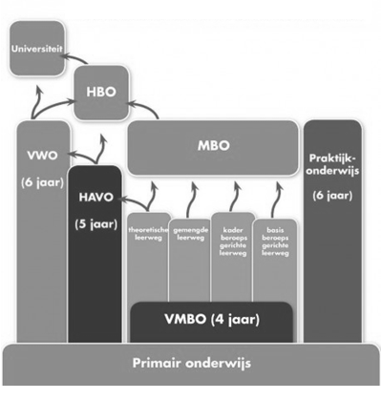
Het Nederlands onderwijsstelsel

Slide 3
Uw kind

Slide 4
Wat zijn de bijzonderheden van uw kind?
Leeftijd
Talenten en interesses
Leerproblemen
Attitude (!)
Sociaal
Reizen?

Slide 5
Wat als eerste opvalt

Slide 6
Community

Slide 7
Een gemengde brugklas

Slide 8
Communicatie met school

Slide 9
Een warm nest

Slide 10
Uw jonge kind

Slide 11
Uw heel bijzondere kind
2E

Slide 12
Plusklas?

Slide 13
Struikelblok 1: Planning

Slide 15
Struikelblok 2: Bottom up onderwijs

Slide 17
Bijzondere schooltypen

Slide 18
Bestel het Boek
eureka@casema.nl
www.eureka-education.nl
Eureka Education
06 4705 8428
Charlotte Hoyng

